Slide 1
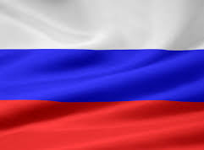
10 интересных фактов о России
Никола Шрайберова (428937)

Slide 2
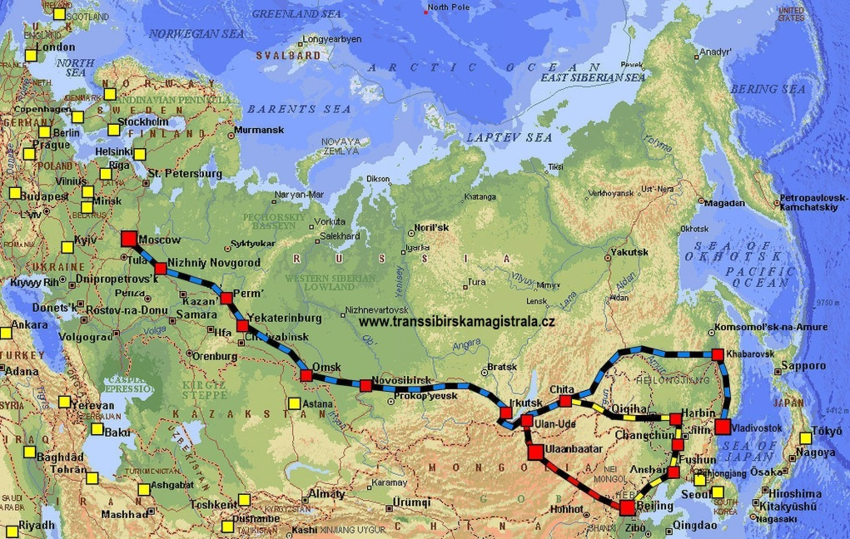
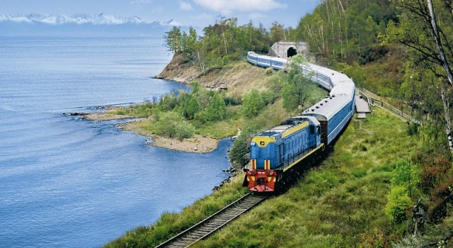
1. Транссибирская магистраль
самая длинная железнодорожная магистраль /9298,2 км/

Slide 3
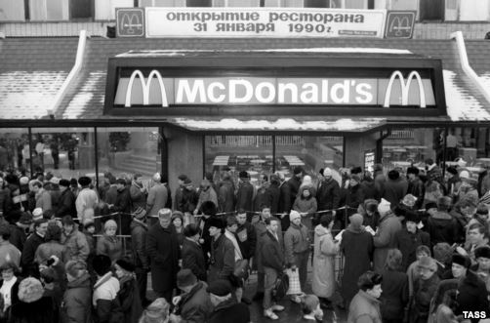
2. Самый большой МакДоналдс в мире
находится в Москве, 700 посадочных мест

Slide 4
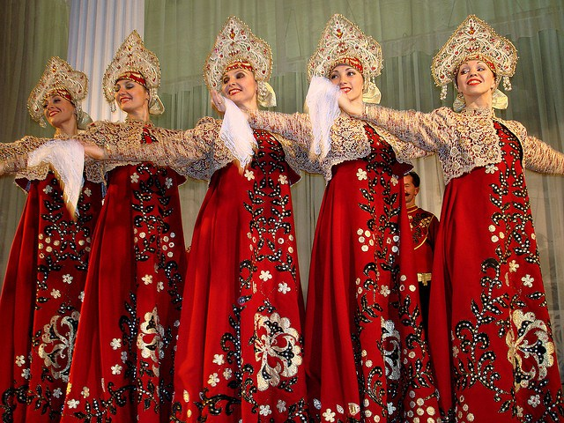
3. Мужчины и жунщины
В России жунщин на 10 миллионов больше чем мужчин

Slide 5
4. Обручальное кольцо на правой руке

Slide 6
5. Не приятно дарить чётное количество цветов
чётное количество цветов принято приносить лишь на похороны умершим

Slide 7
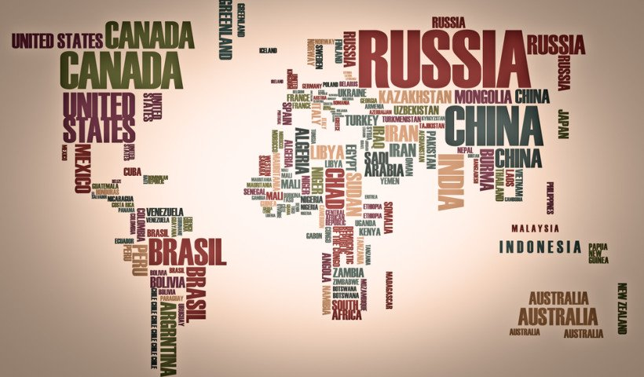
6. Самая большая территория
17 075 400 км²

Slide 8
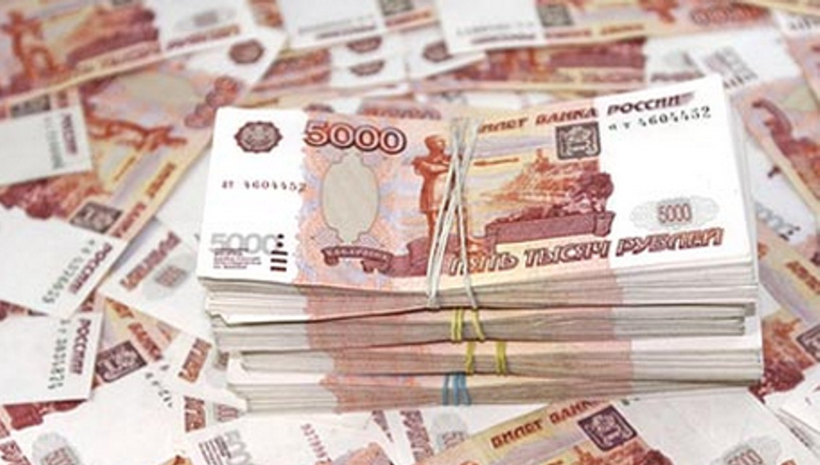
7. Страна миллиардеров
В Москве живёт 74 миллиардеров — больше, чем в Нью-Йорке

Slide 9
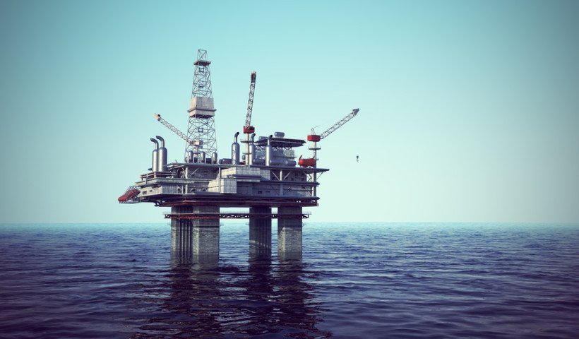
8. Второй большой продуцент нефти
Нефть является главной статьёй российского экспорта

Slide 10
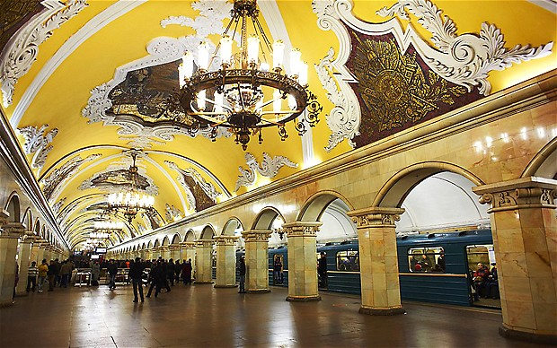
9. Самый быстрый систем транспорта
в Москве находится самая быстрая метро-система в мире

Slide 11
10. Рукопожатие и поверье
Русские часто не подают руки при встрече
в истории рукопожатие часто приводило к конфликту

Slide 12
Ссылка
http://www.escapehere.com/deu/reiseziel/europa-reiseziel/10-interessante-fakten-zu-russland

